Slide 1
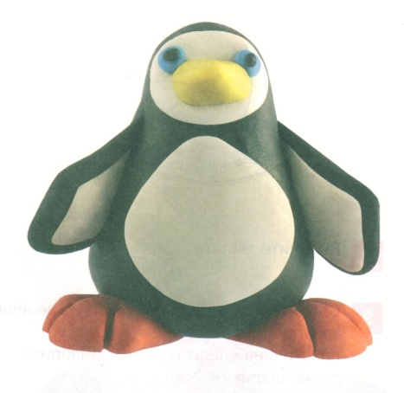
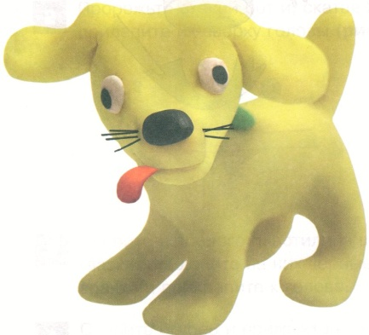
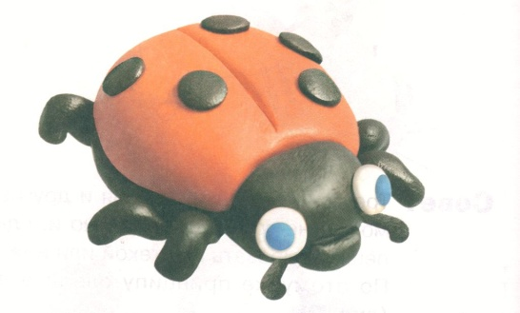
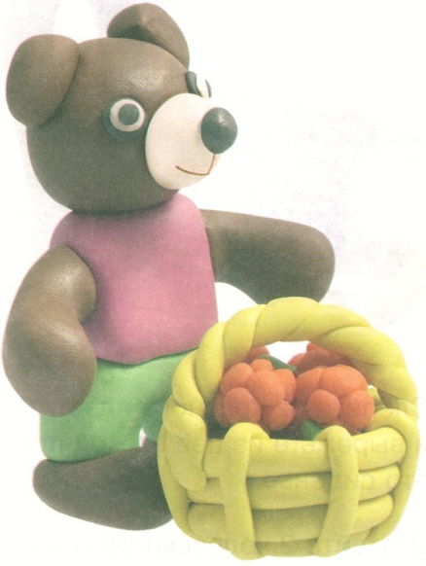
Простые поделки из пластилина
Подготовила
Клименко Е.А.
ГБОУ “ Школа №492”
СП “ Медвежонок”

Slide 2
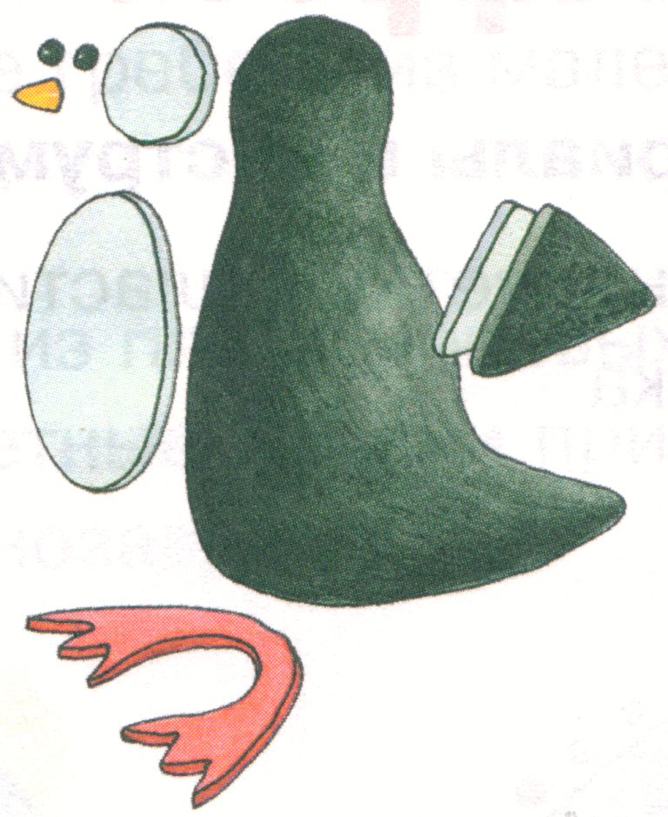
Пингвин
Материалы и инструменты:
чёрный, белый, красный, синий и жёлтый
пластилин;
стека.
Из чёрного пластилина слепите огурец.
Примните шейку, обозначив голову,
втяните хвостик, отогните его в сторону
и примните снизу о поверхность стола.
2. Из белого пластилина слепите овальную
и круглую лепёшки – живот и мордочку.
3. Из чёрного и белого пластилина слепите
по два треугольника – крылышки,
слепите чёрный с белым попарно,
прилепите к телу чуть сзади.

Slide 3
4. Из жёлтого пластилина слепите
клюв, из чёрного и синего –
шарики-глазки.
5. Из красного пластилина
скатайте колбаску, расплющите её
концы и, прорезав стекой пальцы
пингвинчика, заровняйте их.
6. Прикрепите лапы снизу к телу.

Slide 4
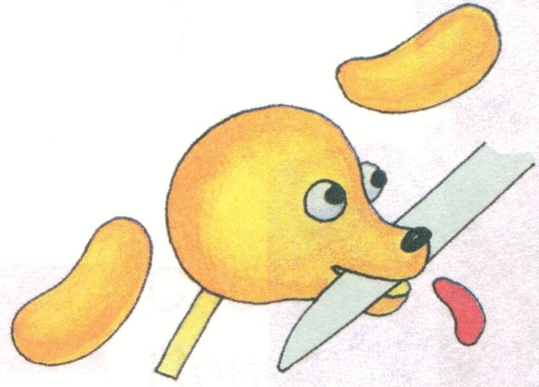
Собачка
Материалы и инструменты:
жёлтый, красный, белый и чёрный
пластилин;
стека.
Скатайте из жёлтого пластилина
шарик и немного вытяните нос.
2. Прорежьте стекой рот и вставьте в него красный
язычок, прилепите белые с чёрным глаза, чёрный нос
и лепёшки-ушки.
Вставьте спичку-шею.

Slide 5
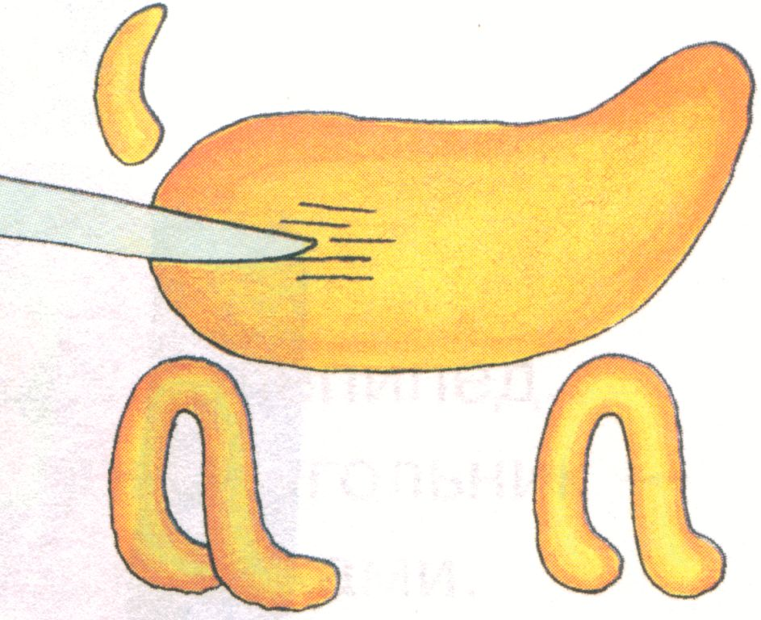
3. Слепите огурец-туловище,
немного вытяните его с одного
края и загните вверх шею.
4. Слепите из колбасок лапки,
перегните их пополам и
прилепите к туловищу с
помощью пальцев и стеки
(чтобы заровнять стыки).
Слепите хвостик и
стекой процарапайте
шёрстку.

Slide 6
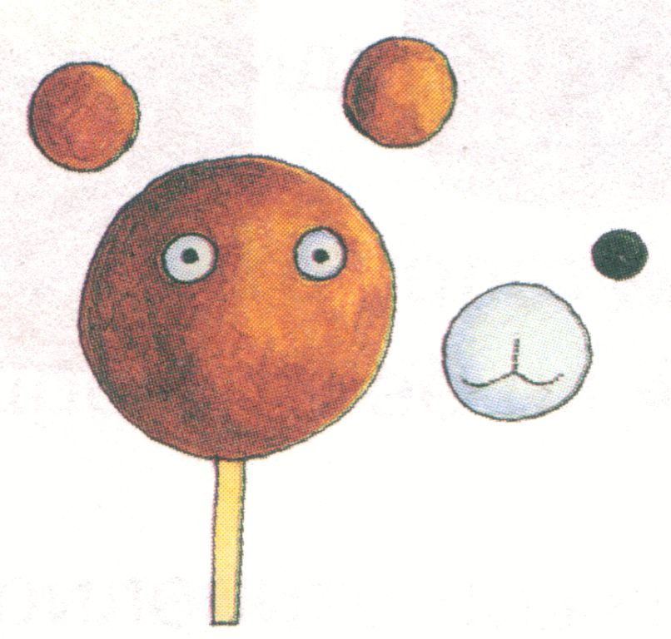
Мишка
Материалы и инструменты:
разноцветный пластилин,
спичка.
Слепите коричневый шарик-
голову, 2 маленьких шарика – ушки,
1 белый шарик – мордочку и 1
чёрный шарик – нос.
Вылепите глаза.
2. Слепите всё вместе и снизу
воткните спичку-шею.

Slide 7
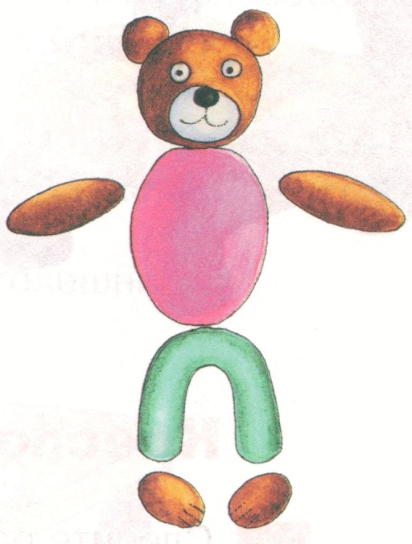
3. Тело-рубашка – фиолетовый огурец,
лапки – коричневые колбаски,
ноги-штанишки – зелёная колбаска,
согнутая пополам.
Из жёлтых колбасок слепите корзинку
и положите в неё малину из красных
шариков.

Slide 8
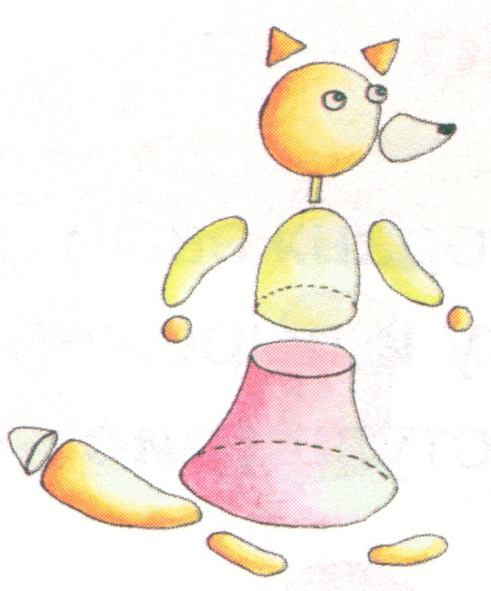
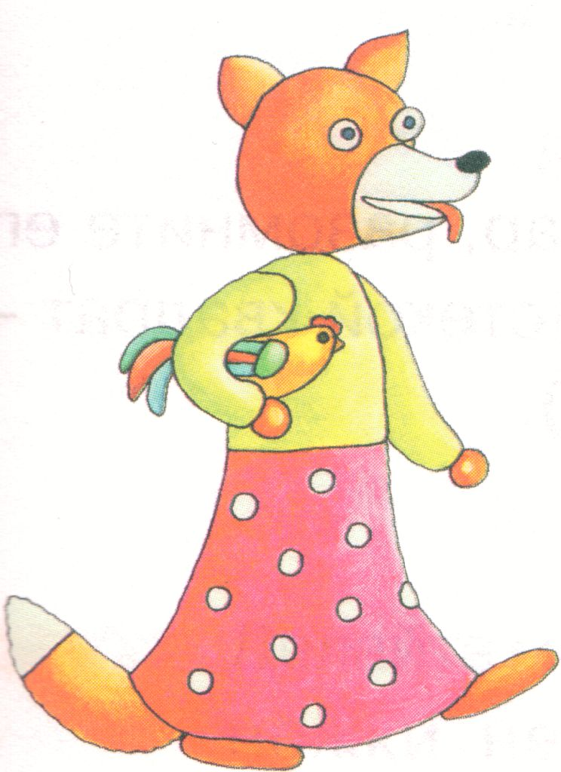
Слепите других сказочных зверей, например, Лису Патрикеевну.

Slide 9
Божья коровка
Материалы и инструменты:
красный, чёрный, синий и белый пластилин;
проволока;
спичка;
стека.
Слепите шар из красного пластилина и
приплюсните его о поверхность стола.
2. Слепите из чёрного пластилина
шарик поменьше и расплющите
его в лепёшку – это живот
жучка.

Slide 10
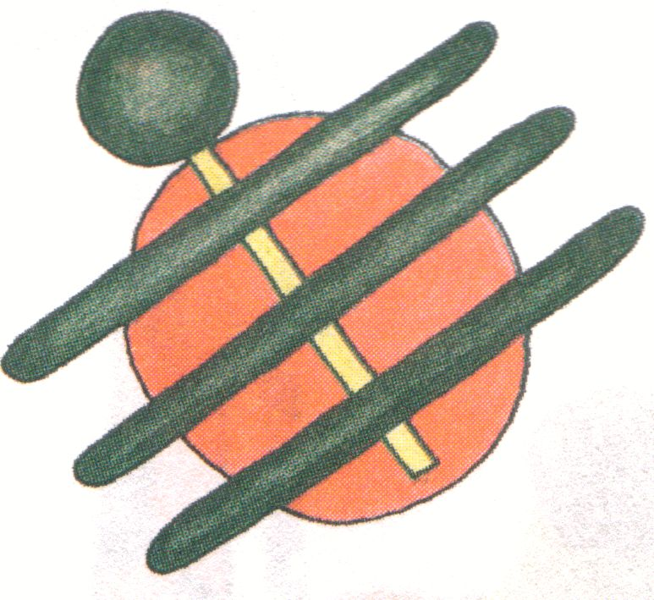
3. Из чёрного пластилина скатайте шарик-головку,
сделайте глаза из белого и синего пластилина.
Усики сделайте из проволоки или слепите из колбасок.
4. Скатайте 3 колбаски из чёрного пластилина – это
ножки, они должны быть длиннее лепёшки-живота.
5. Нанижите голову на спичку
и соберите жука, как показано
на рисунке.

Slide 11
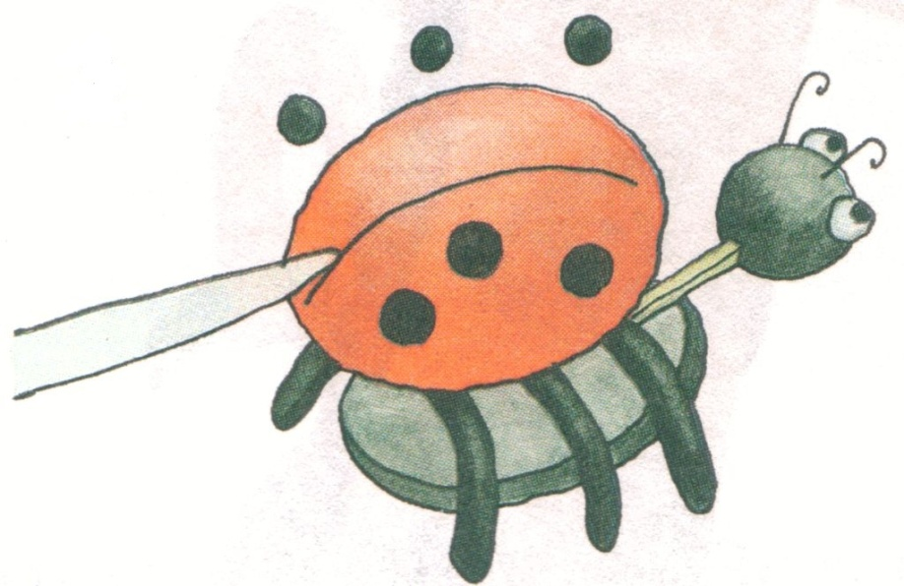
6. Стекой наметьте на спинке жука крылья
и прилепите чёрные шарики – точки.

Slide 12
Используемые ресурсы:
http://kinderinfo.ru/wp-content/uploads/plasticine-man-2.jpg - пластилиновый
человечек для фона
Иллюстрации и текст:
Румянцева Е. А. Простые поделки из пластилина/Екатерина Румянцева. – М.:
Айрис-пресс, 2011.

